Slide 1
BAB III
PEWARISAN SIFAT
PADA MAHLUK HIDUP

Slide 2
TUJUAN PEMBELAJARAN
A. Memahami Materi Genetik sebagai Dasar Pewarisan Sifat
B. Memahami Hukum Pewarisan Sifat (Hukum Mendel)

Slide 3
Materi Genetik
Setiap ciri atau sifat yang diwariskan dari orang tua kepada anak-anaknya merupakan warisan materi genetik.
Sehingga materi genetik memgang peranan penting dalam pewarisan sifat, seperti warna kulit, rambut, hidung, mata, bahkan penyakit tertentu.
Struktur DNA dan RNA
DNA (deoxyribonucleic acid) merupakan asam nukelat yang didalamnya terdapat suatu sel makhluk hidup. DNA memiliki struktur seperti suatu untai ganda yang membentuk heliks atau bentuk ulir.
Sedangkan RNA (ribonucleic acid) merupakan rangkaian nukleotida yang saling terhubung seperti rantai.
Peranan Materi Genetik dalam Penentuan Sifat
Dalam pewarisan sifat dikenal istilah sifat dominan dan dan sifat resesif. Sifat dominan adalah karakter yagn mempu mengalahkan atau menutupi karakter yang lain. Sedangkan resesif adalah karakter yang kalah.

Slide 4
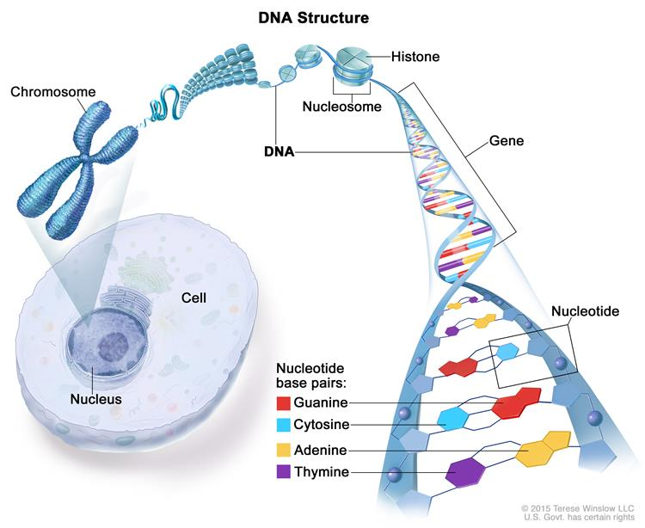
1. Penyusun Materi Genetik
a. Kromosom
Pengendali faktor keturunan pada makhluk hidup terdapat pada kromosom. Kromosom adalah struktur berbentuk batang yang terdiri atas dua komponen molekul yaitu protein dan asam nukleat.

Slide 5
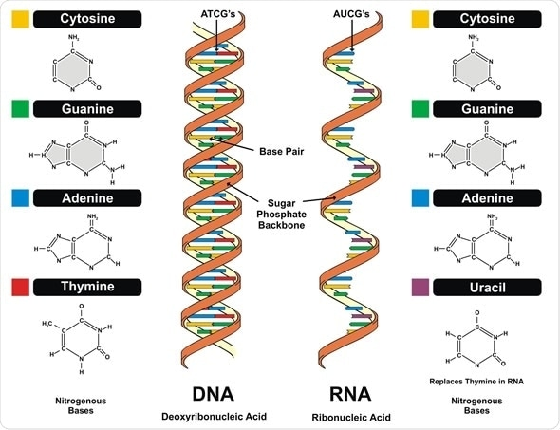
1. Penyusun Materi Genetik
b. DNA dan RNA
Penyusun | DNA | RNA
Gugus fosfat | Gugus fosfat | Gugus fosfat
Gula pentosa | Deoksiribosa | Ribosa
Basa nitrogen | Purin (adenin dan guanin) serta pirimidin (sitosin dan timin) | Purin (adenin dan guanin) serta pirimidin (urasil dan sitosin)
Segmen DNA yang mengode sifat-sifat tertentu dinamakan gen.
Gen berfungsi mengatur proses metabolisme dan menyampaikan informasi genetik dari satu generasi ke generasi berikutnya.
Gen terletak dalam lokus kromosom yang tersusun berderet secara linear.
Gen yang terletak pada lokus yang bersesuaian pada pasangan kromosom homolog disebut alel.

Slide 6
GENETIKA: Cabang ilmu biologi yang mempelajari tentang tatacara penurunan sifat dari induk kepada keturunannya / anak

Slide 7
ISTILAH-ISTILAH GENETIKA
GEN :
Segmen tertentu DNA (yang ada di kromosom) yang menentukan sifat keturunan tertentu.
KROMOSOM :
Faktor pembawa sifat keturunan dari induk kepada anaknya.
PARENTAL : Induk
FILIAL (F) : Keturunan.
Keturunan/generasi pertama (F-1) Keturunan/generasi kedua (F-2)

Slide 8
HOMOZIGOT :
Pasangan gen yang sama kuat. Homozigot dominan AA/ KK/ MM. Homozigot resesif aa/kk/mm.
HETEROZIGOT :
Pasangan gen yang tidak sama kuat, Aa/Kk/Mm.
GALUR MURNI : keturunan satu induk
Organisme dengan genotip homozigot (biasanya dominan)
BACKROS :
Persilangan antara F1 dengan induknya yang dominan.
TESTCROS :
Persilangan antara F1 dengan induknya yang resesif.

Slide 9
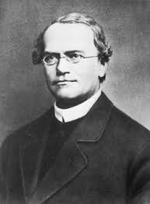
B. Hukum Pewarisan Sifat (Hukum Mendel)
1. Persilangan Monohibrid Dominan
2. Persilangan Monohibrid Intermediat
3. Persilangan Dihibrid
Gregor Johann Mendel (1822-1884)
Bapak Genetika

Slide 10
1. Persilangan Monohibrid Dominan (Hukum I Mendel)
Merupakan persilangan satu sifat beda, dimana sifat resesif terkalahkan atau tertutupi oleh sifat dominan

Slide 11
PERSILANGAN MONOHIBRIDA
Contoh :
1.Bunga mawar merah disilangkan dengan bunga mawar putih.
2. Kucing berbulu putih dikawinkan dengan kucing berbulu hitam.
3. Wanita berambut kriting kawin dengan laki-laki berambut lurus.

Slide 12
CONTOH SOAL
Tanaman berbatang tinggi dominan (TT) di silangkan dengan tanaman berbatang rendah (tt ), bagaimanakah perbandingan keturunanya sampai pada F-2?
Jawab : Parental (P) Tinggi x rendah TT tt
Gamet T x t
Keturunan 1 (F1) Tt ( tinggi )
P2 Tt x Tt
gamet T T t t F2 = ……..?

Slide 13
F-2 adalah ………..
T
t
T
T
T
T
t
t
t
t
T
t

Slide 14
Perbandingan genotifnya adalah
TT : Tt : tt 1 : 2 : 1
25% : 50% : 25%
.Perbandingan Fenotif adalah
Tinggi : tinggi : rendah
1 : 2 : 1
3 : 1
75% : 25%

Slide 15
2. Persilangan Monohibrid Intermediat
Merupakan persilangan satu sifat beda, dimana sifat resesif dan sifat dominan saling mempengaruhi pada keturunan.
Sifat keturunan merupakan antara dari sifat kedua gen induknya

Slide 16
CONTOH SOAL
Tanaman mawar berbungamerah(MM) disilangkan dengn tanaman mawar berbunga putih (mm). Bila dalam perkawinan itu terjadi sifat semidominansi, bagaimanakan perbandingan keturunannya sampai dengan F2?
Parental (P) Merah (MM) x putih (mm)
Gamet M x m
Keturunan 1 (F1) Mm
( Merah muda / Ros )
P2 Mm x Mm
gamet M M m m
F2 = ……..?

Slide 17
F-2 adalah ……..
M
m
M
M
M
M
m
m
M
m
m
m

Slide 18
Prebandingan genotifnya adalah : MM : Mm : mm 1 : 2 : 1
25% : 50% : 25%
Perbandingan Fenotif adalah ….
Merah : Ros : putih
1 : 2 : 1
25% : 50% : 25%

Slide 19
TERIMA KASIH

